Slide 1
Kulturní pozadí (17. a 18. století)

Slide 2
Změny na Ukrajině v 18. století
Provincializace Ukrajiny
Zničení ukrajinské autonomie (Kateřina II.)
Úpadek církve
Snižování úrovně vzdělání
Baroko a nastupující klasicismus

Slide 3
Jazyková situace na „podruské“ Ukrajině v 18. století
V průběhu 18. století - úpadek všech druhů staroukrajinského psaného jazyka, jež byly v oficiální sféře nahrazeny ruštinou.
Staroukrajinský spisovný jazyk byl spojen s rozvojem ukrajinské státnosti, ukrajinské kultury, vzdělání atd.
Zavedení ruštiny do vyšších sfér života
zúžení kulturního prostoru ukrajinštiny a její sociální báze
denacionalizace vzdělaných vrstev Ukrajinců
 zpřetrhání svazků s předchozí písemnou tradicí
Konec 18. století – staroukrajinský spisovný jazyk – zcela vychází z užitku

Slide 4
Období klasicismu
Literatura tohoto období získává specifický dvorský charakter.
Na Ukrajině – málo patrné.
Klasicismus – výrazně rozvinut v polské a ruské literatuře.
Z určité perspektivy můžeme ukrajinský klasicismus hodnotit jako slabý a málo výrazný.
NA UKRAJINĚ K ROZVOJI KLASICISMU NEPŘISPĚLY ANI POLITICKÉ, ANI DUCHOVNÍ PODMÍNKY.
Přechod k novému stylu se vyznačoval přechodem k ruskému klasicismu.
Paradoxně, přechodu k užívání lidového jazyka napomohly právě ty podmínky, které byly v té samé době velikou slabostí ukrajinského společenského života = ztráta vyšších společenských vrstev a s tím spojená omezenost ve škále literárních žánrů.
Žánry, které se v ukrajinském klasicismu rozvinuly (travestie, bajka, komedie) vyžadovaly užití lidového jazyka.

Slide 5
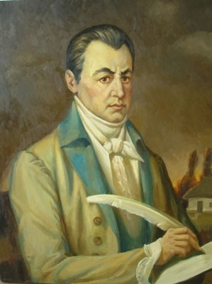
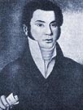
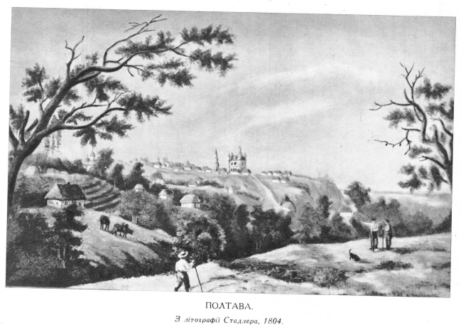
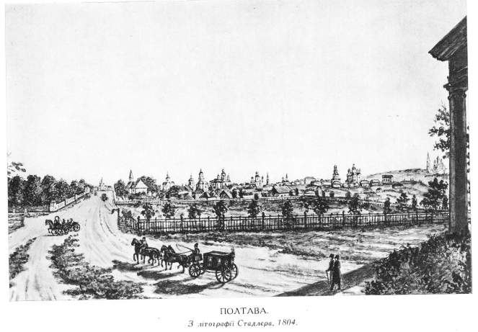
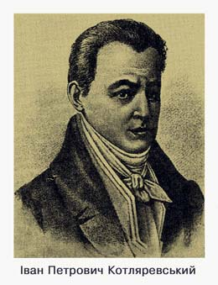
Ivan Kotljarevskyj
(1769-1838)
Narodil se roku 1769 v Poltavě

Slide 6
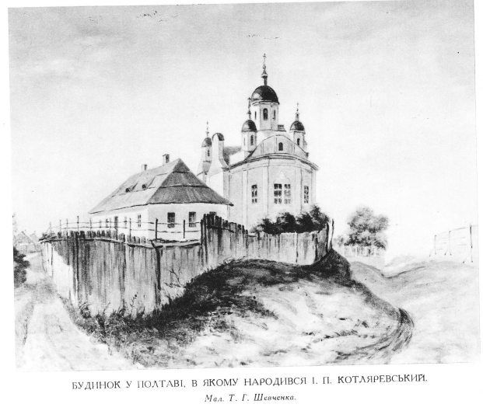

Slide 7
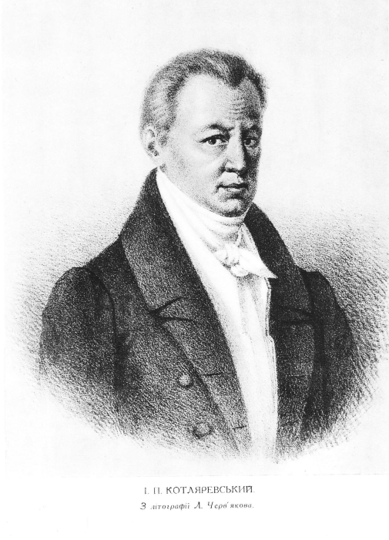
Studium v semináři v Poltavě: studium antické literatury, (Vergilius, Horatius, Ovidius, klasické a ruské písemnictví)
Od roku 1793 pracoval jako učitel.
V té době začíná sbírat folklor, studovat jazyk.
Od roku 1796 – 12 let vojenské služby.
V této době (1796) dopisuje první tři části své Enejidy .
Enejida se stává velmi populární, šíří se v opisech.
1798 – vydána v Petrohradě bez vědomí autora.

Slide 8
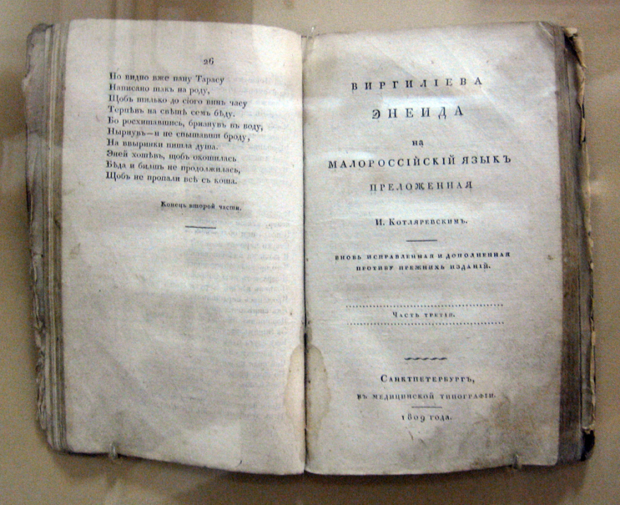
Enejida (1798)
burleskní travestie Vergiliova eposu Aeneis
Použití dialektního základu jihovýchodního nářečí ukrajinštiny.
Zásluha Ivana Kotljarevského spočívá v tom, že využil v té době jediný perspektivní způsob formování spisovného jazyka – lidovou mluvu jako jazykový základ slovesného umění.
Jedná se o přechod od různorodého jazyka baroka s jeho dvěma póly – církevní slovanštinou ukrajinské redakce a lidovým jazykem - k jednotnému užití lidového jazyka jako jazyka literárního

Slide 9
PŘEDLOHY: Vergilius – využívá pouze základní schéma: PŘÍBĚH PUTOVÁNÍ TRÓJANŮ, KTEŘÍ PO ZÁNIKU TRÓJE UTÍKAJÍ A HLEDAJÍ NOVOU VLAST, KTEROU NALEZNOU V ITÁLII…
Toto dílo bylo vybráno jako dílo obecně známé, základní syžet byl čtenáři známý, to, co mělo zaujmout, byla invence autora.
Burleskní Travestie
Heroicko-komická poéma
Silný etnografický prvek
Kotljarevskyj dělá z Trójanů ukrajinské kozáky, z antických bohů ukrajinskou drobnou šlechtu.
Všechny detaily a reálie pocházejí z tehdejšího ukrajinského života.

Slide 10
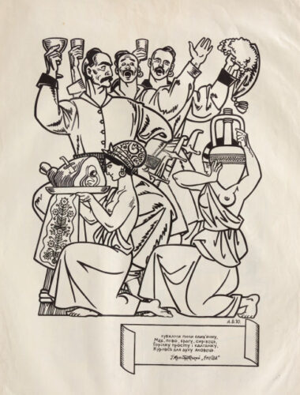
Těsný vztah s folklorem
Kotljarevskyj zde předvádí celou řadu lidových zábav, svátků, her, tanců, obyčejů, pověr, oblečení, věštění, strav, nápojů, materiální kultury, církevních zvyklostí, čumakování, pohřby, léčení, legendy, žerty, tance, pohádky....
JAZYK
Enejida - „první slovník lidové ukrajinštiny“.
JAZYK ENEJIDY SE STAL VERBÁLNÍ METAFOROU UKRAJINSKÉHO CHARAKTERU.
https://xoxm.art/en/creation/ilyustracziyi-do-poemy-eneyida-i-kotlyarevskogo/

Slide 11
I. Еней був парубок моторний І хлопець хоть куди козак, Удавсь на всеє зле проворний, Завзятіший од всіх бурлак. Но греки, як спаливши Трою, Зробили з неї скирту гною, Він, взявши торбу, тягу дав, Забравши деяких троянців, Осмалених, як гиря, ланців, П´ятами з Трої накивав. Він, швидко поробивши човни, На синє море поспускав, Троянців насаджавши повні, І куди очі почухрав. Но зла Юнона, суча дочка, Розкудкудакалась, як квочка, Енея не любила – страх, Давно вона уже хотіла, Його щоб душка полетіла К чортам і щоб дух не пах. Еней був тяжко не по серцю Юноні, - все її гнівив: Здававсь гірччійший їй від перцю, Ні в чім Юнони не просив, Но гірш за те їй не любився, Що, бачиш, в Трої народився І мамою Венеру звав, І що його покійний дядько, Паріс, Пріамове дитятко, Путивочку Венері дав. | I. Eneas, chlapík k pohledání čiperný věru kozák byl, schopný a k činu odhodlaný, vše proved, co si umínil. Když Řekové, dobyvše Troje, z ní udělali kupku hnoje, vzal torbu, šelma mazaná, z Trojanů vybrav hrstku věrných, houf otrhanců umouněných, zakmital v běhu patama. Narychlo sbil si z prken čluny, pustil do moře silného, každý z nich Trojanů byl plný a jel, kam voda nese ho. Leč stará Juno, zlá jak psice, se rozkdákala převelice, jej nenáviděla až strach, už dávno přičinit se chtěla, by duše z něho vyletěla a nezbyl po něm ani pach. Ten Eneas jí trnem v oku a solí v očích dávno byl, protivný na každém svém kroku, že o přízeň se neprosil. A nejvíc tohle namíchlo ji: Eneas narodil se v Troji, Venuši mámou svoji zval, a jeho strýc, jak dávno víte, Paris, to Priamovo dítě, Venuši jednou přednost dal.

Slide 12
IV. Послів ввели к царю з пихою, Як водилося у латин, Несли подарки пред собою: Пиріг завдовжки із аршин І солі кримки і бахмутки, Лахміття розного три жмутки, Еней Латину що прислав. Посли к Латину приступились, Три рази низько поклонились, А старший рацію сказав: „Енеус ностер магнус панус І славний троянорум князь, Шмигляв по морю як циганус, Ад те, о рекс! Прислав нунк нас. Рогамус, доміне Латине, Нехай наш капут не загине, Пермітте жить в землі своєй, Хоть за пекунії, хоть гратіс, Ми дяковати будем сатіс Бенефіценції твоєй.» | IV. Se slávou vedli posly k caru, jak bylo zvykem Latínů, poslové nesli spoustu darů, piroh tak zdélí aršínu, bachmutské, krymské soli dosti, tři hrsti různých maličkostí, co králi poslal Eneas. K Latínu posli přistoupili, Třikrát se nízko poklonili, Nejstarší pozdvihl svůj hlas: „Aeneus, noster magnus pánus, a slavný troianorum rek, po moři rejdil jak cikánus, nunc poslal nás ad te, o rex! Rogamus, domine Latine, nechť náš caput nezahyne, nám žít v své zemi permitte, ať za pecuniae, ať gratis, my děkovati budem satis, vždy beneficentii tvé.“
Překlad: Marie Marčanová

Slide 13
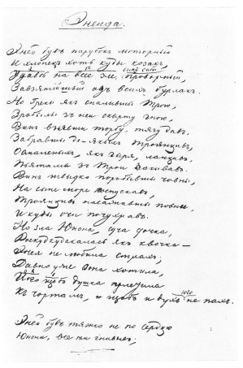
Klady a zápory vlivu Kotljarevského Enejidy
tzv. „kotljarevština“

Slide 14
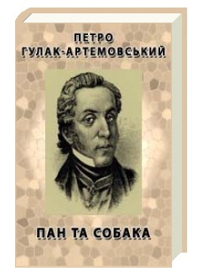
Dožívající klasicismus
Poezie
K nejoblíbenějším náležela óda, přesněji travestie ód.
Petro Hulak-Artemovskyj
(1790-1865)
Пісні Гараська: travestijní přezpěvy Horatia
Základní myšlenka převedena do roviny vulgárního stylu
Oblíbený jazyk Artemovského: jazyk opilců

Slide 15
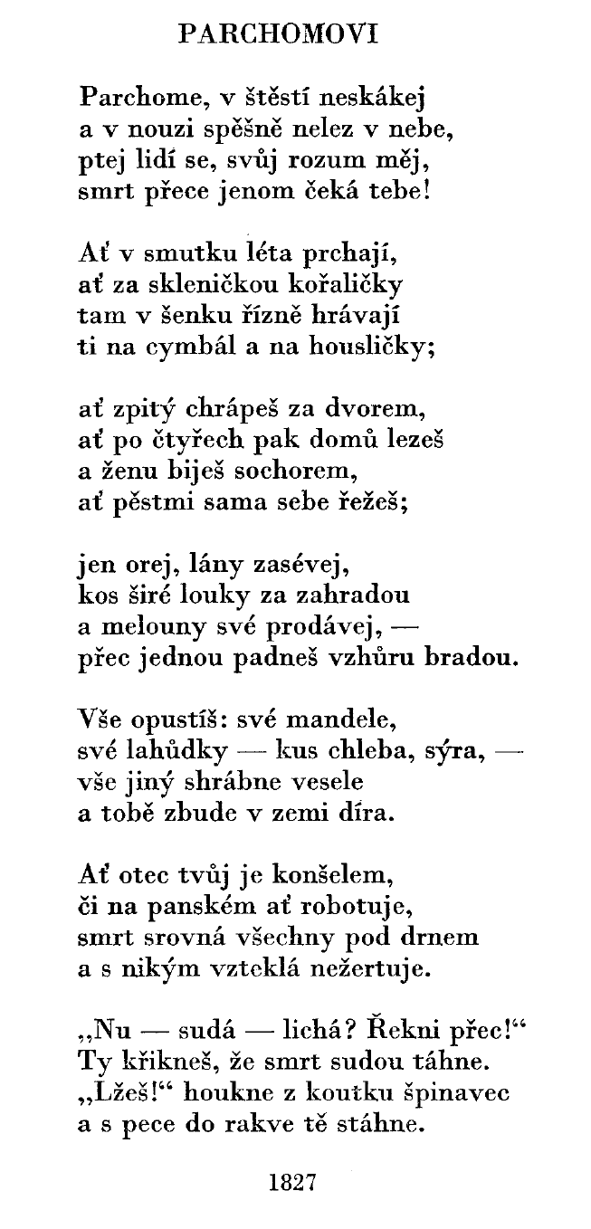

Slide 16
I z jeho pokusů o překlady balad (Mickiewicz, Goethe) vzešla spíše díla travestijní povahy
Вода шумить!.. вода гуля!..
На березі рибалка молоденький
На поплавець глядить і промовля:
Ловіться, рибоньки, великі і маленькі...
Що рибка смик, то серце тьох!..
...........................
Аж - гульк! З води дівчинонька пливе,
І косу зчісує і брівками моргає...
Вона й морга, вона й кива:...
Коли б ти знав, як рибалкам
У морі жить із рибками гарненько,
Ти б сам пірнув на дно к линам
І парубоцькеє оддав би нам серденько...
............
Вона ж морга, вона й співа...
Гульк!.. приснули на синім морі скалки!...
Рибалка хлюп!.. за ним шубовсть вона!..
І більш ніде не бачили рибалки...»

Slide 17
Petro Hulak-Artemovskyj Rybář (ukrajinská balada) Das Wasser rauscht´, das Wasser schwoll, Ein Fischer saß daran, Sah nach dem Angel ruhevoll, Kühl bis ans Herz hinan Goethe | Петро Гулак-Артемовський Рибалка (українська балада) Das Wasser rauscht´, das Wasser schwoll, Ein Fischer saß daran, Sah nach dem Angel ruhevoll, Kühl bis ans Herz hinan Goethe
Voda šumí!.. voda zpívá!.. Tam na břehu sedí Rybář mladičký, povídá a na splávek se dívá: „Chyťte se, veliké i malinké rybičky!“ | Вода шумить!.. вода гуля!.. На березі Рибалка молоденький На поплавець глядить і примовля: "Ловіться, рибочки, великі і маленькі!"
Co rybka šplouch, to srdce buch!.. Srdénko cos rybáři prorokuje: Čeká ho žal, nebo snad jiný vzruch, či láska? Neví sám, smutek ho zahaluje! | Що рибка смик — то серце тьох!.. Серденько щось Рибалочці віщує: Чи то тугу, чи то переполох, Чи то коханнячко?.. не зна він, — а сумує!
Je smuten, vtom však větrové hučí a vyjí – a vlna houpavá!.. Znenáhla – hup!.. z vody Dívka plove, cůpek si rozčesává, očima pohrává!.. | Сумує він, — аж ось реве, Аж ось гуде, — і хвиля утікає!.. Аж — гульк!.. з води Дівчинонька пливе І косу зчісує, і брівками моргає!..
Hlásek zpěvný, pohled vnadný: „Hej, hej, mladičký Rybáři, proč líčíš na štiky a líny háček zrádný, mou drahou rodinu a potomstvo tak ničíš? | Вона й морга, вона й співа: "Гей, гей! не надь, Рибалко молоденький, На зрадний гак ні щуки, ні лина!.. Нащо ти нівечиш мій рід і плід любенький?
Kdybys ty věděl, jak slastně bývá Rybářům pod vodní hladinou, s líny bys toužil plout na dně, nechal bys u nás své srdce spočinout! | Коли б ти знав, як Рибалкам У морі жить із рибками гарненько, Ти б сам пірнув на дно к линам І парубоцькеє оддав би нам серденько!

Slide 18
Vidíš sám, neřekneš snad „ne“, jak slunce a měsíček červenavý pohupují se při samotném dně a vyplouvají z vody veselí a hraví! | Ти ж бачиш сам, — не скажеш: ні — Як сонечко і місяць червоненький Хлюпощуться у нас в воді на дні І із води на світ виходять веселенькі!
Viděl jsi, jak se v temné noci u nás pod vodou blýskají hvězdičky; pojď k nám, odhoď pryč svoji udici, se mnou budeš žít jak bratr u své sestřičky! | Ти ж бачив сам, як в темну ніч Блищать у нас зіроньки під водою; Ходи ж до нас, покинь ти удку пріч, — Зо мною будеш жить, як брат живе з сестрою!
Pohleď sem!.. Vidíš vodu snad?.. Zrcadlo to je – hleď svou tvář překrásnou!.. Já nepřišla jsem přivolat z hlubin vodních na mládence sudbu nešťastnou!“ | Зирни сюди!.. чи се ж вода?.. Се дзеркало, — глянь на свою уроду!.. Ой, я не з тим прийшла сюда, Щоб намовлять з води на парубка невзгоду!"
Voda šumí!.. voda hučí... A nožky se až po kotníky boří!.. Rybář vstal, Rybář dál kráčí, tu zastaví se, tu zas hlouběji se noří!.. | Вода шумить!.. вода гуде… І ніженьки по кісточки займає!.. Рибалка встав, Рибалка йде, То спиниться, то вп'ять все глибшенько пірнає!..
Hlásek zpěvný, pohled vnadný… Cák!.. na modrém moři střípky zazáří! Rybář plesk! Za ním Dívka šplouch na dno!.. A kdepak je konec mladičkému rybáři!. | Вона ж морга, вона й співа… Гульк!.. приснули на синім морі скалки!.. Рибалка хлюп!.. За ним шубовсть вона!.. І більше вже нігде не бачили Рибалки!

Slide 19
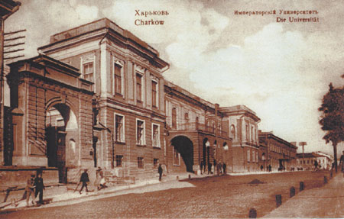
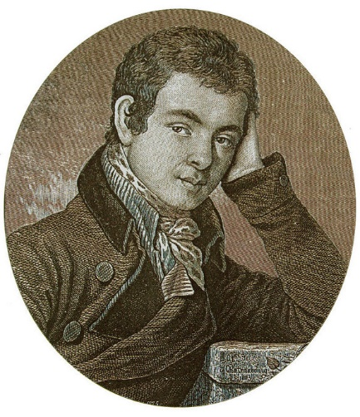
Literatura prvních desetiletí 19. století
Tendence
nová kulturní ohniska soukromého rázu
univerzitní prostředí
CHARKOVSKÁ UNIVERZITA
V roce 1805 byla založena Charkovská univerzita V. Karazina
https://old.karazin.ua/ua/general/our_university/history

Slide 20
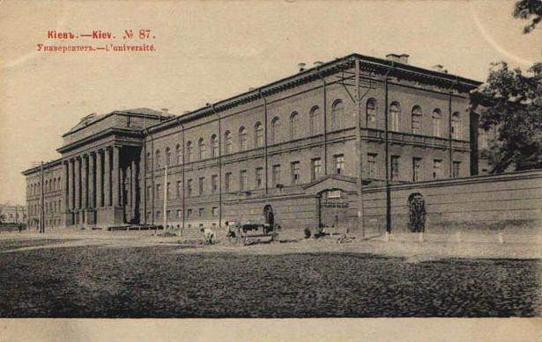
Kyjevská univerzita
1834
https://ukrainaincognita.com/kyivska-oblast/kyiv/kyivskyi-universytet/universytet-tarasa-shevchenka

Slide 21
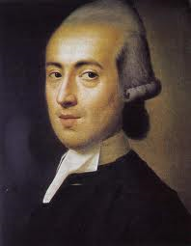
Role inteligence a nové myšlenkové koncepce
Koncepce národa
nové chápání sounáležitosti, které se opírá o společný jazyk a kulturu
KONCEPCE J. G. HERDERA
soustředil pozornost na svébytnou kulturu venkovanů
lidská civilizace existuje ne v obecných a univerzálních, ale v konkrétních národních projevech
Ukrajinská inteligence se začala soustředit na historii, folklór, jazyk a literaturu.

Slide 22
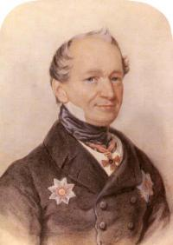
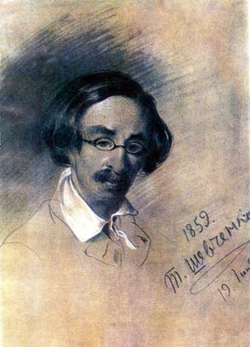
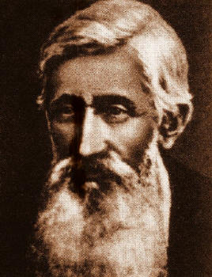
STUDIUM MINULOSTI
Dmytro Bantyš-Kamenskij
ИСТОРИЯ МАЛОЙ РОССИИ СО ВРЕМЕН ПРИСОЕДИНЕНИЯ ОНОЙ К РОССИЙСКОМУ ГОСУДАРСТВУ ПРИ ЦАРЕ АЛЕКСЕЕ МИХАЙЛОВИЧЕ (I-IV, 1822)
История Русов (1846)
ZAUJETÍ FOLKLÓREM
Николай Цертелев
Опыт собрания старинных малороссийских песен (1819)
Михайло Максимович
Малороссийские песни (1827)
Украинские народные песни (1834)
Izmail Srezněvskij
Запорожская старина (1833-38)

Slide 23
Studium jazyka
Oleksij Pavlovskyj
Грамматикa малороссійскаго нарѣчія (1818)
Co mohlo být argumentem degradujícím snahy ukrajinských intelektuálů vytvořit z jazyka lidových vrstev jazyk spisovný?
Byla zdůrazňována omezenost základu „prostonárodního“ jazyka.
Zpočátku byly tyto obavy do značné míry opodstatněné, což podtrhoval i vulgární burleskní směr, který započala Aeneida Kotljarevského.
Příkladem jazykových obtíží tohoto období mohou být pokusy v oblasti překladu, kde je dobře patrná tendence „snižování“, vulgarizace apod.
Nutnost vytvoření ukrajinské literatury na dialektním základě vedla v počáteční fázi k omezení žánrového a stylového rozvoje literatury.

Slide 24
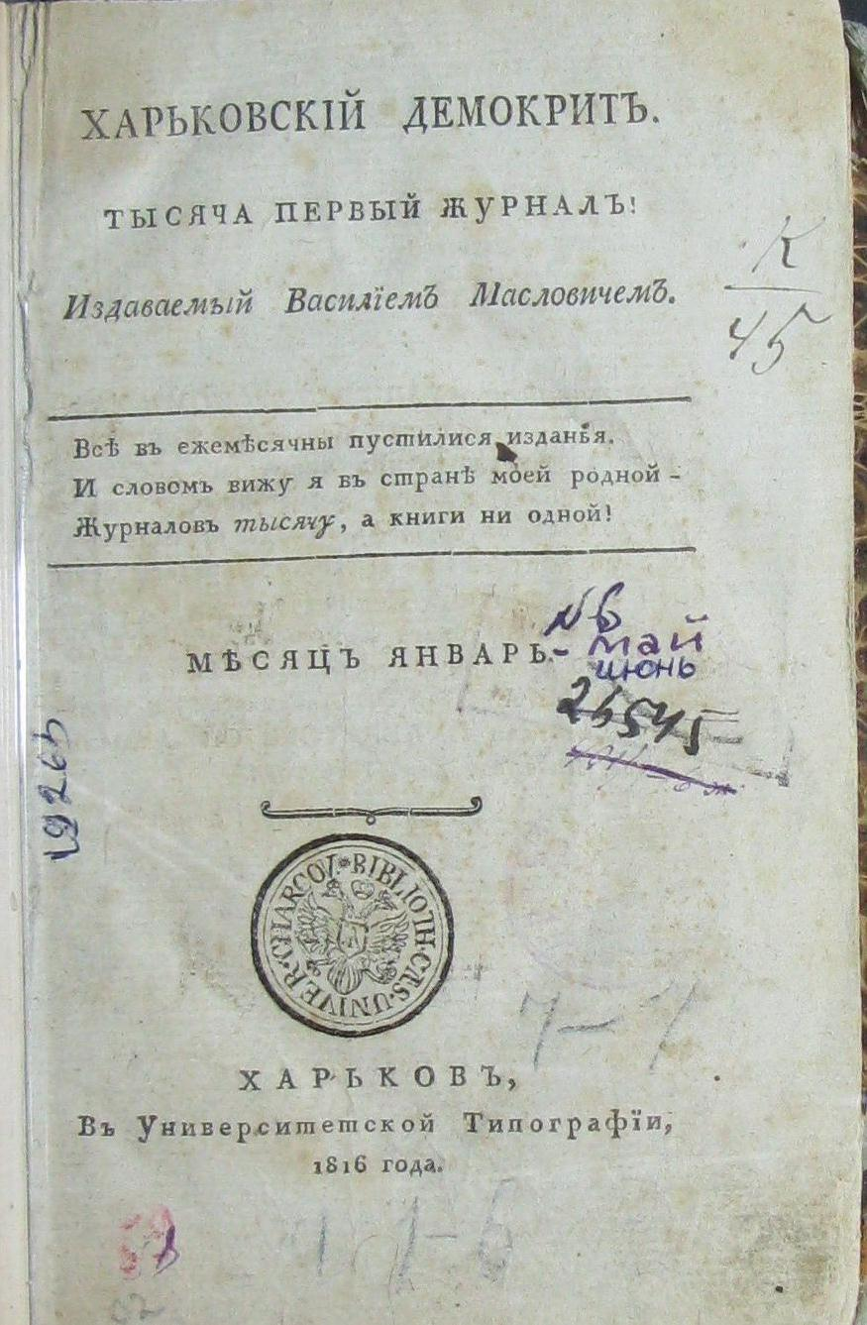
Založení důležitých časopisů
Харьковский Демокрит (1816)
Украинский вестник (1816–1819)

Slide 25
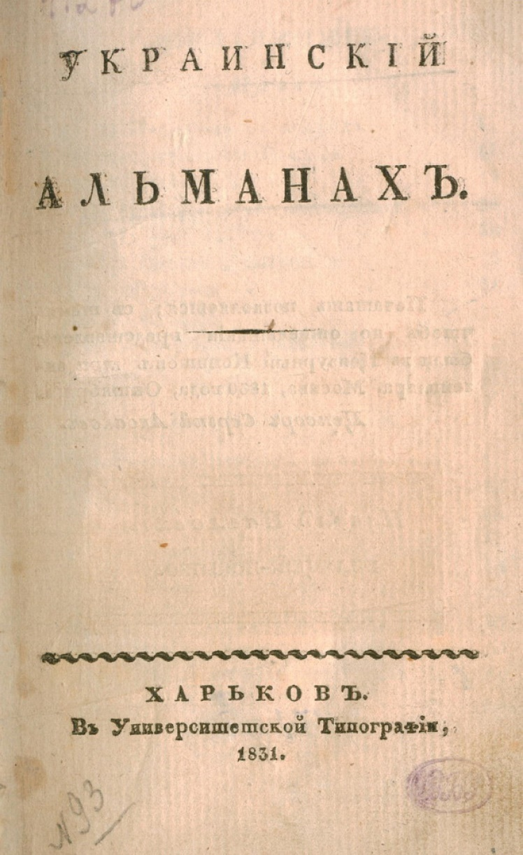
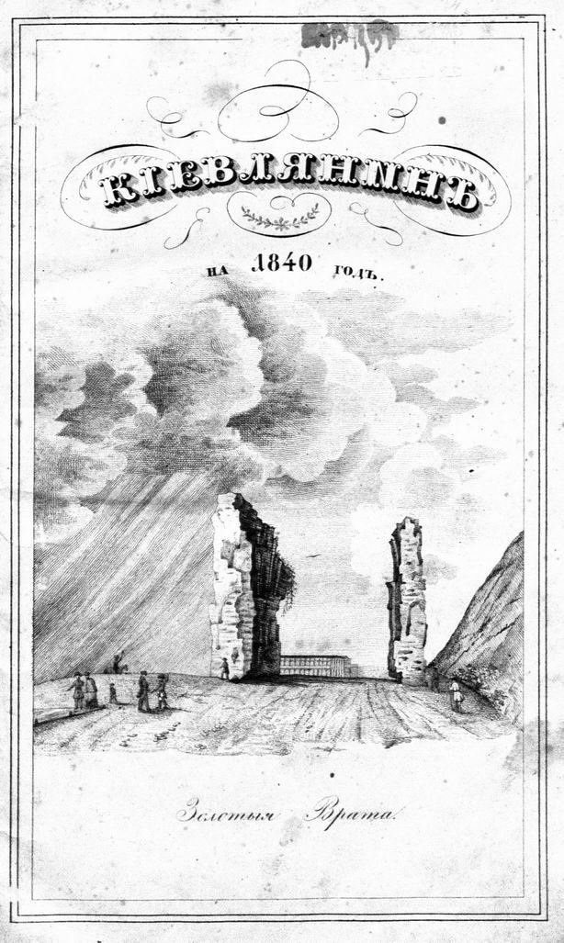
Украинский журнал (1824–1825)
Утреняя звезда (1833)
Украинский альманах (1931)
Украинский сборник (1838)
almanach Киевлянин (1840, 1841, 1850)

Slide 26
Popularita ukrajinské tematiky v Ruském impériu
Vasyl Sypovskyj
Україна в російському письменстві: 1800-1850
Ukrajinská literatura ve stínu literatury ruské
Málopočetná ukrajinsky psaná literatura
Vydání Enejidy Ivana Kotljarevského (1798, 1808, 1809)
Petro Hulak-Artemovskyj – bajka Пан та собака (Украинский вестник, 1818 р.).
Oleksij Pavlovskyj - Грамматика малороссийского наречия (1818)
Do 30. let – pouze jednotlivé básně Petra Hulaka-Artemovského a Levka Borovykovského.
Hryhorij Kvitka Osnovjanenko – Салдацький патрет (1833), Маруся (1834)
Základní korpus děl ukrajinským jazykem ve 20.–30. letech = vydání písní, folkloru, lidové tvorby.
První básnické sbírky - Думки і пісні та ще дещо Amvrosije Metlynského a Украинские баллады Mykoly Kostomarova se objevují až roku 1839 року.
Koncepce- paradigma o smrti Ukrajiny

Slide 27
Tendence
bilingvismus
pozvolné projektování nové identity – neinstitucionální
dominance travestie a burlesky
předělávky a přezpěvy ze světové literatury
syntéza třech uměleckých živlů – lidové smíchové kultury, nízkého baroka a nízkého klasicismu
nediferencovanost literární situace
předělávky, přezpěvy, překlady
BAJKA
Petro Hulak-Artemovskyj (Пан та собака)
Hryhrij Kvitka-Osnovjanenko (1817/Харьковские известия: Шпигачки)
Levko Borovykovskyj (170 bajek, 20.–30. léta 20. století)
Jevhen Hrebinka (1834: Малороссийские приказки)

Slide 28
Rozvoj divadla
Od konce 18. století, kdy ještě dožívalo školní drama, se na Ukrajině objevila nová divadelní odvětví:
nevolnické divadlo
profesionální divadlo
Postupně vznikají v jednotlivých městech kamenná divadla.

Slide 29
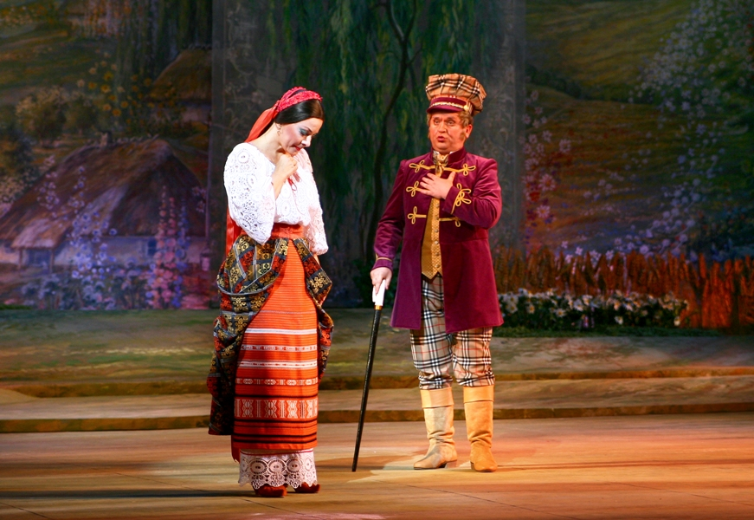
Ivan Kotljarevskyj Нацioнальна oпeра України Наталка Пoлтавка, 2012
https://www.youtube.com/watch?v=LNQACv-b_xQ

Slide 30
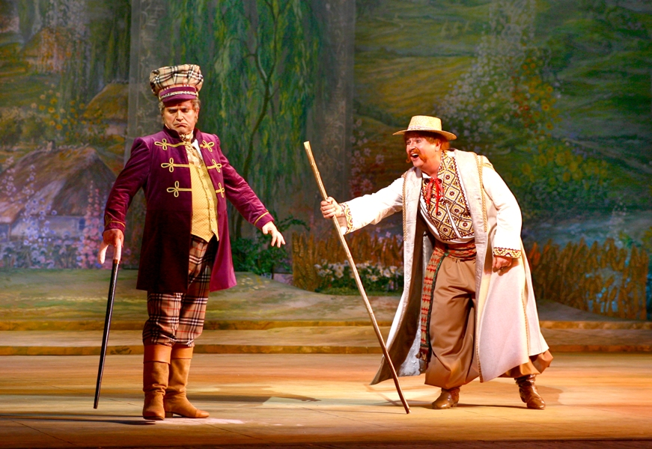

Slide 31
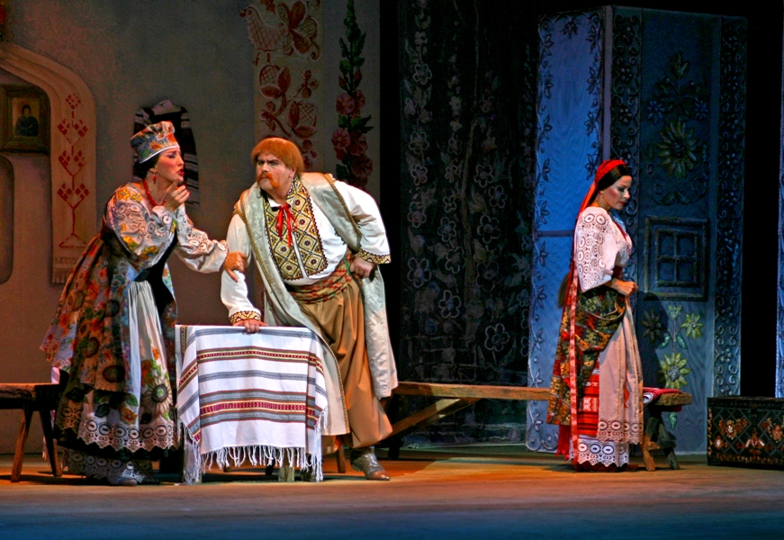

Slide 32
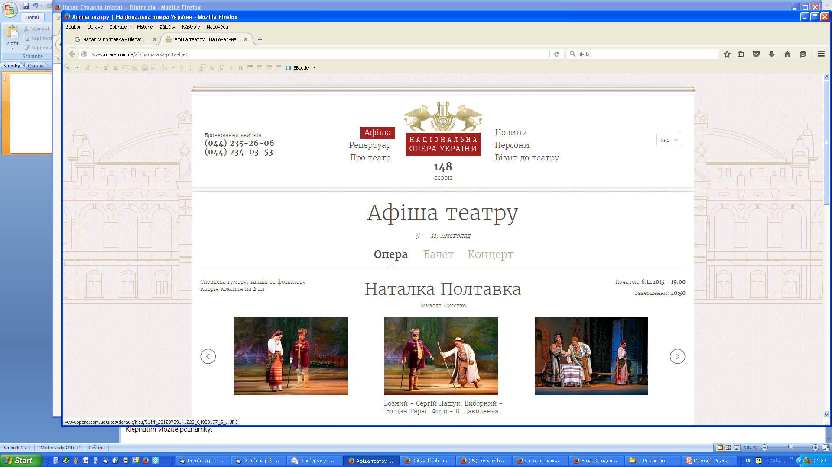

Slide 33
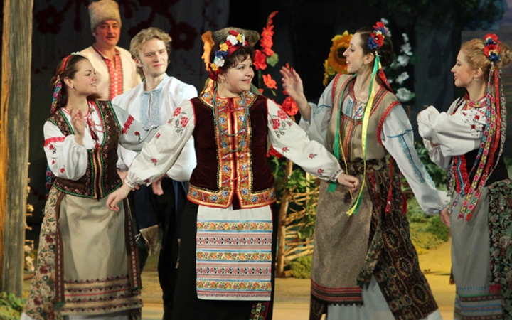
М Лисенко Наталка Полтавка (I. Kotljarevskyj) https://www.youtube.com/watch?v=0osYVHnAPZE
Relax.com.ua/events-archiv/opera –natalka-poltavka

Slide 34
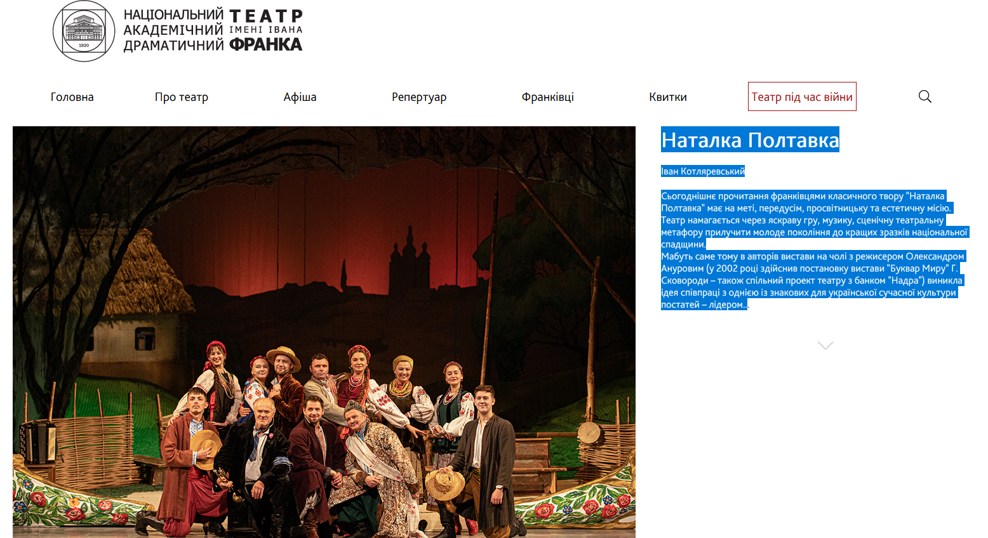
2023

Slide 35
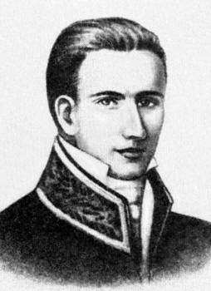
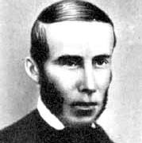
CHARKOVSKÁ ROMANTIKA
Charkovskou literární činnost inspiroval IZMAIL SREZNĚVSKIJ (1812-80),
LEVKO BOROVYKOVSKYJ (1806-89)
AMVROSIJ METLYNSKYJ
(1814-70)
Metlynskyj
Borovykovskyj

Slide 36
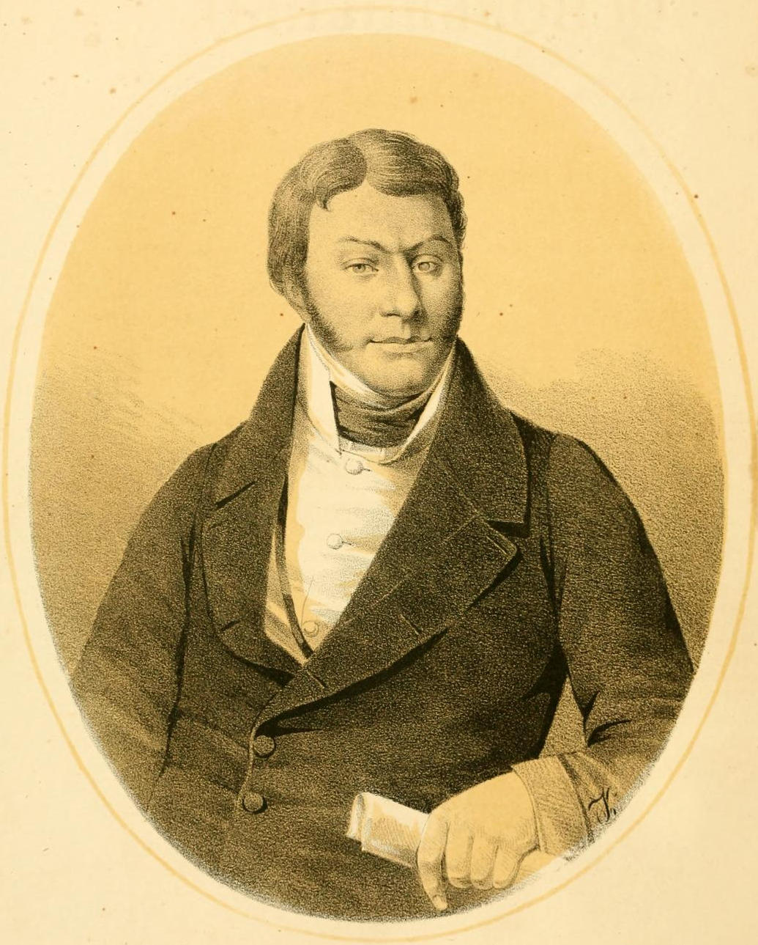
Hryhorij Kvitka-Osnovjanenko (1778–1843)

Slide 37
Pokračující burleskní tradice
Салдацький партрет (1833)
Vojákův portrét
Latinská povídačka po našem vyprávěná
Žil byl kdysi jeden malíř… mám jeho jméno na jazyku, ale nevzpomenu si… Nu což, prostě malíř. Ale jaký to byl malíř! Panečku, jak pěkně maloval! Pokud si, kamarádíčci, co čtete nebo posloucháte tuhle knížku, myslíte, že maloval tak nějak úplně obyčejně, že jenom rozmíchá červenou nebo purpurovou či žlutou a tak jednoduše natře třeba stůl nebo skříň? Ale ne, počkejte chvilku! Jak něco spatří, hned vykouzlí portrét. Ať vědro nebo prase, všechno jako živé, že tak akorát obdivně hvízdneš! A někdy, když něco namaloval, tak k tomu připsal – protože dokonce i psát uměl – že to není meloun, nýbrž švestka, no a taky že to byla opravdická švestka. Jednou… (jéje! to bylo veselo! chlapci se div nepotrhali smíchy) namaloval kobylu našeho otce Mykyty, a jak opravdově ji vyobrazil – div divoucí! Inu, namaloval ji a povídá: „Koukejte teď, hoši, jaká bude legrace.“ A my říkáme: „No, a co bude?“ A on povídá: „No jen pojďte za mnou a vezměte obraz popovy kobyly.“ Tak jsme ho vzali a šli a podle jeho návodu postavili u popova statku; pěkně jsme ho podepřeli; úplně přesně tak, jak kobyla stojí: a je na jedno oko slepá, má olysalý ocas a povylezlá žebra, a k tomu ještě svěsila hlavu, jako by se pásla. A když jsme ji postavili, dřepli jsme si podél plotu do plevelu a čekáme na panotce a máme co dělat, abychom se nerozesmáli. Až najednou, ejhle! Náš otec Mykyta přichází (a zřejmě měl trochu upito), jde a pod vousy si brumlá „Zdrávas“ a pak spatřil kobylu a povídá: „Co je to jen za lajdáka, ten můj Ochrim!“ (jeho nádeník se jmenoval Ochrim). „Kobyla,“ říká, „uteče v noci ze dvora a jemu je to jedno; a já abych ji ještě chytal!“ A pak si sundal opasek, udělal na něm smyčku a začal se k ní plížit, pomlaskává a povídá: „Klid, kobylko, klid!“ A potom, když už byl blizoučko, když jí přehodil přes šíji opasek a křiknul „prr!“, a když ji popotáhl k sobě a kobyla spadla, jak jsme se jen zasmáli a úprk!
Překlad: Petra Grycová

Slide 38
Маруся (1834)

Slide 39
Hlavní zdroje:
Дмитро Чижевський. Історія української літератури. Київ 2003.
George G. Grabowicz. Toward a History of Ukrainian Literature. Cambridge 1981.
Ярoслав Пoлiщук. Лiтeратура як гeoкультурник прoeкт. Kиїв 2008.
a další….

